Slide 1


Урок русского языка
Тема. Суффикс. Роль суффикса в слове.

Slide 2
Двенадцатое декабря.
Классная работа.

Slide 3
"Красиво писать -
красоту творить"
народная мудрость

Slide 4
Побелка, заморозить,
меховой

Slide 5
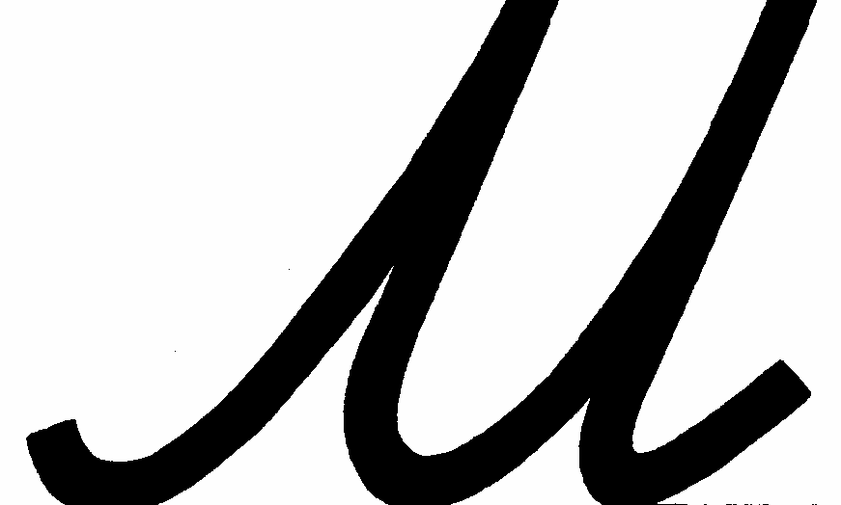
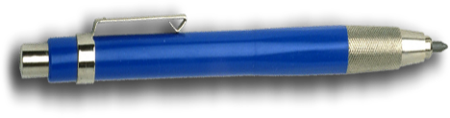

Slide 6


Slide 7

Подумайте!
На какие группы можно разделить эти слова ?
Существительное, корень, прилагательное, основа, окончание, глагол, приставка, суффикс, местоимение

Slide 8
Части речи | Части слова
глагол
окончание
корень
существительное
прилагательное
основа
суффикс
местоимение
приставка

Slide 9
Эпиграф урока:
Если знаешь части слова, то напишешь их толково!

Slide 10
Части слова
Корень -
Приставка –
Окончание -
к..роль
о
пр..ка..чик
и
з
п..ртной
о

Slide 11


Суффикс -
?

Slide 12
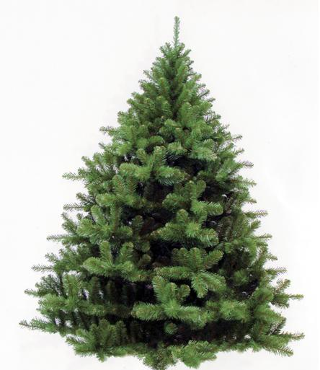
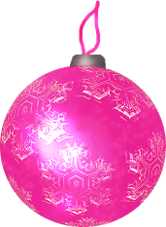




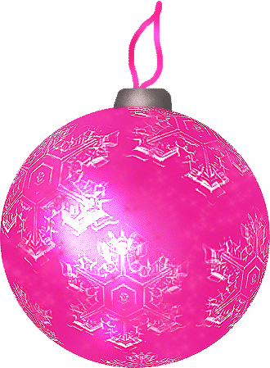


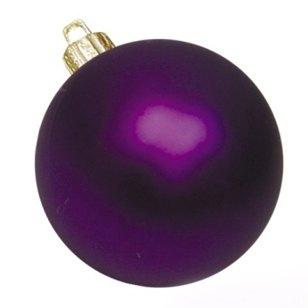


Slide 13
Составьте предложения
под, скрипит, ногами, снежок, пушистый
холодок, зимний, румянит, щёки, детям
кружатся, воздухе, снежинки, в, пушистые
прилетели, из, снегири, дальних, краёв

Slide 14

Под ногами скрипит пушистый снежок. Зимний холодок румянит детям щёки. В воздухе кружатся пушистые снежинки. Из дальних краёв прилетели снегири.

Slide 15
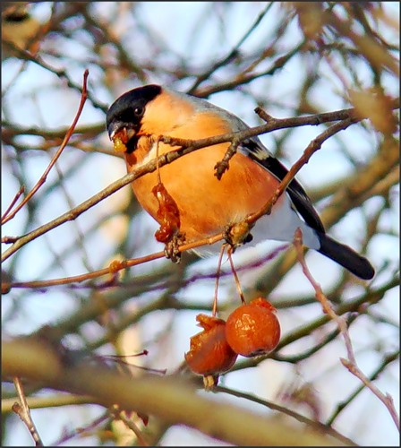
Красный фрак на птичке этой,
И зимой она приметна,
Как рябина на снегу,
Я ей кормом помогу!

Slide 16
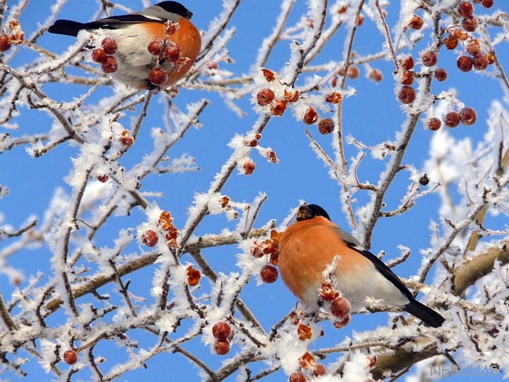

Slide 17
Снежок, снежинки,
снегири

Slide 18
меняет лексическое
значение
образует слова-
названия профессий
помогает назвать
ласково
Суффикс
меняет возраст
меняет пол
изменяет размер

Slide 19
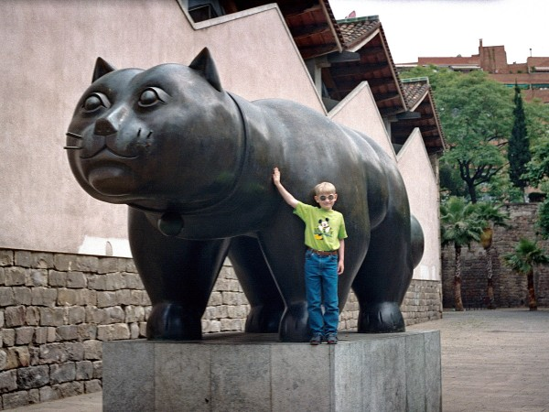

кот
ик
кот
ищ
е

Slide 20
меняет лексическое
значение
образует слова-
названия профессий
помогает назвать
ласково
Суффикс
меняет возраст
меняет пол
изменяет размер

Slide 21
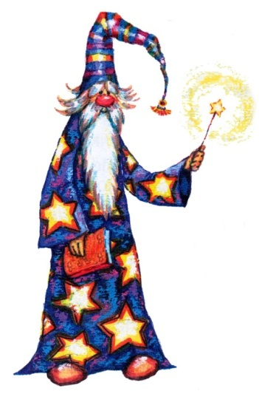
Части слова
Корень - король
Приставка – приказчик
Окончание - портной
Суффикс -
?
волшебник

Slide 22
гнездо
ёнок
олень
ышк
мороз
ниц
боль
ищ
коза
чик
лёт
очк

Slide 23
Что я узнал сегодня на уроке?

Slide 24
Отгадай загадку!
Корень мой находится в ЦЕНЕ.
В ОЧЕРКЕ найди приставку мне.
Суффикс мой в ТЕТРАДКЕ все встречаем,
Вся же – в дневнике я и в журнале.
О-ЦЕН-К-А

Slide 25
Домашнее задание по выбору:
1. Упражнение 197
2. Мини-сочинение «Суффикс»

Slide 26
Ваше настроение

Slide 27
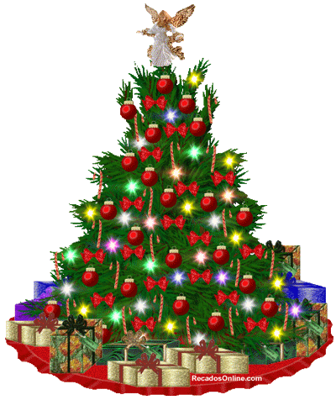
Спасибо!

Slide 28
При создании презентации
использовались материалы
Элементы анимированного плаката «Письменные буквы русского алфавита». Учитель МОУ «Малодубенская СОШ»Орехово-Зуевского района Московской области Чулихина Е.А.
2. Электронная физминутка для глаз. Учитель МОУ «Водоватовская СОШ»
Галкина И.А.
3. Ребус «Ветер». www.mamakenga.ru
4. Картинки из ресурсов Интернета, находящиеся в свободном доступе.

